Slide 1
3.3 关系运算 3.3.2 专门关系运算
Notes:
本节主要学习数据系统的概念及其（有哪些）主要组成部分

Slide 2
设有学生-课程数据库，包括以下三个关系：学生表、课程表和成绩表。
学号 | 姓名 | 性别 | 年龄 | 所在系
95001 | 李勇 | 男 | 20 | CS
95002 | 刘晨 | 女 | 19 | IS
95003 | 王敏 | 女 | 18 | MA
95004 | 张立 | 男 | 19 | IS
学号 | 课程号 | 成绩
95001 | c1 | 92
95001 | c2 | 85
95001 | c3 | 88
95002 | c4 | 90
95002 | c3 | 80
95003 | c5 | 65
95003 | c7 | 77
95004 | c1 | 86
95004 | c5 | 98
95004 | c7 | 78
学生表
成绩表
课程号 | 课程名 | 先修课 | 学分
c1 | 数据库 | c5 | 4
c2 | 数学 |  | 2
c3 | 信息系统 | c1 | 4
c4 | 操作系统 | c6 | 3
c5 | 数据结构 | c7 | 4
c6 | 数据处理 |  | 2
c7 | C语言 | c6 | 4
课程表
Notes:
学生表，其中存放的是学生记录，一条记录是一个学生的信息，共4条学生记录
课程表，存放的是课程记录，一条记录是一门课的信息，共7条课程记录
成绩表存放的是成绩记录，一条记录是一个学生选修了一门课及成绩信息，共10条选课记录

Slide 3
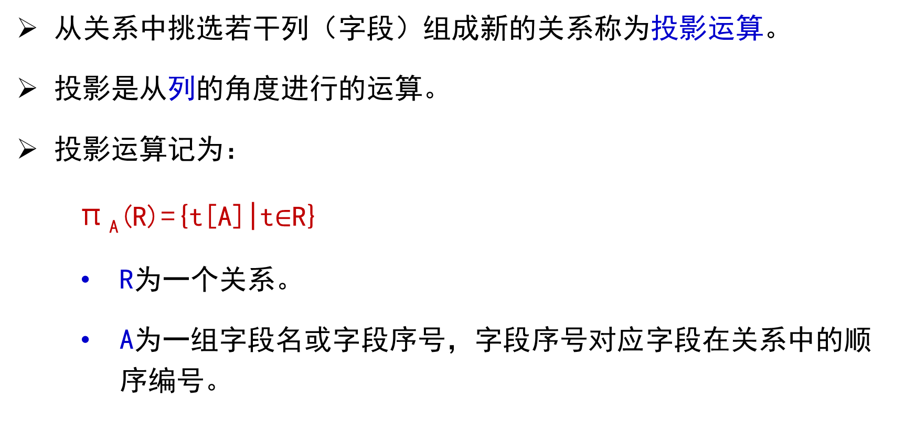
1、投影运算π
从关系中挑选若干列（字段）组成新的关系称为投影运算。
投影是从列的角度进行的运算。
投影运算记为：
π_{A}(R)={t[A]|t$∈$R}
R为一个关系。
A为一组字段名或字段序号，字段序号对应字段在关系中的顺序编号。
Notes:
投影运算可以从表中筛选出我们需要的或感兴趣的列
选出记录t在A上的列构成新的关系

Slide 4
【例1】查询学生的姓名和所在系。
学生表
学号 | 姓名 | 性别 | 年龄 | 所在系
95001 | 李勇 | 男 | 20 | CS
95002 | 刘晨 | 女 | 19 | IS
95003 | 王敏 | 女 | 18 | MA
95004 | 张立 | 男 | 19 | IS
关系代数表达式： π_{姓名，所在系}(学生表) 或 π_{2，5}(学生表)
姓名 | 所在系
李勇 | CS
刘晨 | IS
王敏 | MA
张立 | IS
运算结果：
Notes:
运算关系是学生表，在学生表前面使用投影运算符pai，pai右下角写上要选的列，列之间用逗号分开

Slide 5
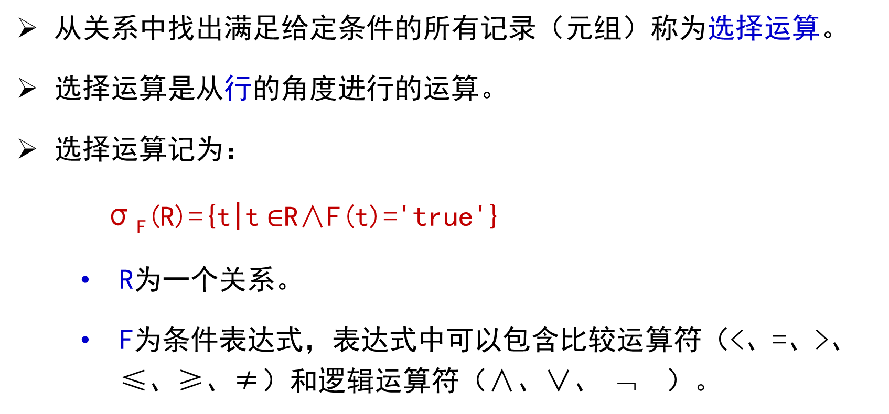
2、选择运算σ
从关系中找出满足给定条件的所有记录（元组）称为选择运算。
选择运算是从行的角度进行的运算。
选择运算记为：
σ_{F}(R)={t|t $∈$R∧F(t)='true'}
R为一个关系。
F为条件表达式，表达式中可以包含比较运算符（<、=、>、≤、≥、≠）和逻辑运算符（∧、∨、 ¬ ）。
Notes:
及筛选出符合条件的行。
新关系由这样的记录t构成：属于R并且t使用条件F为真

Slide 6
【例2】查询学生表中所在系是IS（信息系）的全体学生信息。
学生表
学号 | 姓名 | 性别 | 年龄 | 所在系
95001 | 李勇 | 男 | 20 | CS
95002 | 刘晨 | 女 | 19 | IS
95003 | 王敏 | 女 | 18 | MA
95004 | 张立 | 男 | 19 | IS
关系代数表达式：σ_{所在系=‘IS’}(学生表)
学号 | 姓名 | 性别 | 年龄 | 所在系
95002 | 刘晨 | 女 | 19 | IS
95004 | 张立 | 男 | 19 | IS
运算结果：

Slide 7
【例3】查询学生表中年龄小于20岁的女生信息。
学生表
学号 | 姓名 | 性别 | 年龄 | 所在系
95001 | 李勇 | 男 | 20 | CS
95002 | 刘晨 | 女 | 19 | IS
95003 | 王敏 | 女 | 18 | MA
95004 | 张立 | 男 | 19 | IS
关系代数表达式： σ_{年龄 < 20} _{∧ 性别=‘女’}(学生表)
学号 | 姓名 | 性别 | 年龄 | 所在系
95002 | 刘晨 | 女 | 19 | IS
95003 | 王敏 | 女 | 18 | MA
运算结果：

Slide 8
3、连接运算∞
连接运算是从两个关系的笛卡尔积中选取满足某个条件运算符θ的记录（元组），形成一个新的关系。也可理解为将两个关系中满足连接条件的记录按行拼接从而形成一个新的关系。记作：
R ∞ S = σ_{AθB} (R×S)= {t_{r}t_{s}|t_{r}∈R∧t_{s}∈S∧t_{r}[A]θt_{s}[B]}
AθB
其中：
A和B：分别为R和S上个数相等且可比的字段（属性）。
θ：比较运算符 。

Slide 9
常用的两种连接运算
1.等值连接:θ为 = 的连接运算称为等值连接，是从关系R和S的笛卡尔积中选取A、B字段（属性）值相等的那些记录（元组），记作：
R∞S={t_{r}t_{s}|t_{r}∈R∧t_{s}∈S∧t_{r}[A]=t_{s}[B]}
A=B
2.自然连接：去掉了重复字段的等值连接称为自然连接，记作：
R∞S={t_{r}t_{s}|t_{r}∈R∧t_{s}∈S∧t_{r}[A]=t_{s}[B]}
Notes:
∞下面不写连接条件相当于隐含了等值连接这个条件，并且还要再去掉重复列。

Slide 10
【例4】有关系R、S，求等值连接 R ∞ S。
R.B=S.B
B | E
b1 | 3
b2 | 7
b3 | 10
b3 | 2
b5 | 2
A | B | C
a1 | b1 | 5
a1 | b2 | 6
a2 | b3 | 8
a2 | b4 | 12
S
R
A | R.B | C | S.B | E
a1 | b1 | 5 | b1 | 3
a1 | b2 | 6 | b2 | 7
a2 | b3 | 8 | b3 | 10
a2 | b3 | 8 | b3 | 2
结果为：
Notes:
结果包括两个表的所有列和满足连接条件的行，不满足连接条件的行（如R关系中的第4行和S关系中的第5行）就不参加连接了不会出现在结果中
因为是按两个关系的B列值相对连接所以结果中的第2列和第4列是一样的

Slide 11
【例5】有关系R、S，求自然连接 R∞S。
B | E
b1 | 3
b2 | 7
b3 | 10
b3 | 2
b5 | 2
A | B | C
a1 | b1 | 5
a1 | b2 | 6
a2 | b3 | 8
a2 | b4 | 12
S
R
A | B | C | E
a1 | b1 | 5 | 3
a1 | b2 | 6 | 7
a2 | b3 | 8 | 10
a2 | b3 | 8 | 2
结果为：

Slide 12
【例6】查询学生信息及其所选课的课程号和成绩。
学号 | 姓名 | 性别 | 年龄 | 所在系
95001 | 李勇 | 男 | 20 | CS
95002 | 刘晨 | 女 | 19 | IS
95003 | 王敏 | 女 | 18 | MA
95004 | 张立 | 男 | 19 | IS
学号 | 课程号 | 成绩
95001 | c1 | 92
95001 | c2 | 85
95001 | c3 | 88
95002 | c4 | 90
95002 | c3 | 80
95003 | c5 | 65
95003 | c7 | 77
95004 | c1 | 86
95004 | c5 | 98
95004 | c7 | 78
表达式：学生表∞成绩表
运算结果：
学生表
学号 | 姓名 | 性别 | 年龄 | 所在系 | 课程号 | 成绩
95001 | 李勇 | 男 | 20 | CS | c1 | 92
95001 | 李勇 | 男 | 20 | CS | c2 | 85
95001 | 李勇 | 男 | 20 | CS | c3 | 88
95002 | 刘晨 | 女 | 19 | IS | c4 | 90
95002 | 刘晨 | 女 | 19 | IS | c3 | 80
95003 | 王敏 | 女 | 18 | MA | c5 | 65
95003 | 王敏 | 女 | 18 | MA | c7 | 77
95004 | 张立 | 男 | 19 | IS | c1 | 86
95004 | 张立 | 男 | 19 | IS | c5 | 98
95004 | 张立 | 男 | 19 | IS | c7 | 78
成绩表
Notes:
即查询学生表和成绩表的所有列，且一行中是同一个学生的信息，所以两个关系需要进行按学号相等的自然连接
学生表的95001号学生分别同成绩表中同一学号95001的连形成结果中前三行，
学生表的95002号学生分别同成绩表中同一学号95002的连形成结果中4、5两行，
依次类推得到结果数据

Slide 13
学号 | 课程号 | 成绩
95001 | c1 | 92
95001 | c2 | 85
95001 | c3 | 88
95002 | c4 | 90
95002 | c3 | 80
95003 | c5 | 65
95003 | c7 | 77
95004 | c1 | 86
95004 | c5 | 98
95004 | c7 | 78
【例7】查询没有选修课程号为“c2”的学生的学号和姓名。
学号 | 姓名 | 性别 | 年龄 | 所在系
95001 | 李勇 | 男 | 20 | CS
95002 | 刘晨 | 女 | 19 | IS
95003 | 王敏 | 女 | 18 | MA
95004 | 张立 | 男 | 19 | IS
课程号 | 课程名 | 先修课 | 学分
c1 | 数据库 | c5 | 4
c2 | 数学 |  | 2
c3 | 信息系统 | c1 | 4
c4 | 操作系统 | c6 | 3
c5 | 数据结构 | c7 | 4
c6 | 数据处理 |  | 2
c7 | C语言 | c6 | 4
学生表
课程表
成绩表
解：
π_{学号,姓名} (学生表）- π_{学号,姓名} (σ_{课程号=‘c2’}(学生表∞成绩表)）
学号 | 姓名
95001 | 李勇
95003 | 王敏
95004 | 张立
结果为：
Notes:
先求出所有学生的学号和姓名，再求出选了c2号课的学生的学号和姓名，然后做差运算即可得到没有选修c2号课的学生的学号和姓名。
注意，进行差运算的两个关系需要有相同的字段集合，字段的顺序也要一样。

Slide 14
【例8】查询“IS”系学生的“数据库”课程的成绩，结果列包括姓名和成绩。
学号 | 姓名 | 性别 | 年龄 | 所在系
95001 | 李勇 | 男 | 20 | CS
95002 | 刘晨 | 女 | 19 | IS
95003 | 王敏 | 女 | 18 | MA
95004 | 张立 | 男 | 19 | IS
课程号 | 课程名 | 先修课 | 学分
c1 | 数据库 | c5 | 4
c2 | 数学 |  | 2
c3 | 信息系统 | c1 | 4
c4 | 操作系统 | c6 | 3
c5 | 数据结构 | c7 | 4
c6 | 数据处理 |  | 2
c7 | C语言 | c6 | 4
学号 | 课程号 | 成绩
95001 | c1 | 92
95001 | c2 | 85
95001 | c3 | 88
95002 | c4 | 90
95002 | c3 | 80
95003 | c5 | 65
95003 | c7 | 77
95004 | c1 | 86
95004 | c5 | 98
95004 | c7 | 78
学生表
课程表
解：
π_{姓名,成绩}(σ_{所在系=‘IS’∧课程名=‘数据库’}(学生表∞成绩表∞课程表)
成绩表
结果为：
姓名 | 成绩
张立 | 86
Notes:
该查询涉及到的系在学生表中，课程名在课程表中，成绩在成绩表中，因此这三个表需要进行自然连接连接，
连接后的结果包括三个表中的所有字段和满足连接条件的行，连接条件是 学生表和成绩按学号相等连接，连接后在与课程表按课程号相等连接，
然后在连接结果中进行选择运算将所在系是“IS”系并且课程名是“数据库”的行筛选出来，最后再再姓名和成绩列上进行投影运算得到最后的结果。

Slide 15
【例9】 查询c1号课的先修课的先修课的课程号。
课程号 | 课程名 | 先修课 | 学分
c1 | 数据库 | c5 | 4
c2 | 数学 |  | 2
c3 | 信息系统 | c1 | 4
c4 | 操作系统 | c6 | 3
c5 | 数据结构 | c7 | 4
c6 | 数据处理 |  | 2
c7 | C语言 | c6 | 4
课程号 | 课程名 | 先修课 | 学分
c1 | 数据库 | c5 | 4
c2 | 数学 |  | 2
c3 | 信息系统 | c1 | 4
c4 | 操作系统 | c6 | 3
c5 | 数据结构 | c7 | 4
c6 | 数据处理 |  | 2
c7 | C语言 | c6 | 4
课程表
（Course1）
课程表
（Course2）
解：π _{Course2.先修课}(σ _{Course1.课程号=1}(Course1 ∞ Course2））
Course1.先修课=Course2.课程号
结果为：
先修课
c7
Notes:
select b.cpno
from course a,course b
where a.cpno=b.cno and a.cno=1

Slide 16
【例10】 设有一个SPJ数据库，包括S，P，J，SPJ四个关系模式：
S（SNO，SNAME，STATUS，CITY）
P（PNO，PNAME，COLOR，WEIGHT）
J（JNO，JNAME，CITY）
SPJ（SNO，PNO，JNO，QTY）
其中：
供应商表S由供应商号（SNO），供应商名(SNAME)，供应商状态(STATUS)，供应商所在城市（CITY）组成；
零件表P由零件号（PNO），零件名（PNAME），颜色（COLOR），重量（WEIGHT）组成；
工程项目表J有项目号（JNO），项目名（JNAME），项目所在城市（CITY）组成；
供应情况表SPJ由供应商号（SNO），零件号（PNO），项目号（JNO），供应数量（QTY）组成。

Slide 17
SPJ
SNO | PNO | JNO | QTY
S1 | P1 | J1 | 200
S1 | P1 | J3 | 100
S1 | P1 | J4 | 700
S1 | P2 | J2 | 100
S2 | P3 | J1 | 400
S2 | P3 | J2 | 200
S2 | P3 | J4 | 500
S2 | P3 | J5 | 400
S2 | P5 | J1 | 400
S2 | P5 | J2 | 100
S3 | P1 | J1 | 200
S3 | P3 | J1 | 200
S4 | P5 | J1 | 100
S4 | P6 | J3 | 300
S4 | P6 | J4 | 200
S5 | P2 | J4 | 100
S5 | P3 | J1 | 200
S5 | P6 | J2 | 200
S5 | P6 | J4 | 500
S
SNO | SNAME | STATUS | CITY
S1 | 精益 | 20 | 天津
S2 | 盛锡 | 10 | 北京
S3 | 东方红 | 30 | 北京
S4 | 丰泰盛 | 20 | 天津
S5 | 为民 | 30 | 上海
P
J
PNO | PNAME | COLOR | WEIGHT
P1 | 螺母 | 红 | 12
P2 | 螺栓 | 绿 | 17
P3 | 螺丝刀 | 蓝 | 14
P4 | 螺丝刀 | 红 | 14
P5 | 凸轮 | 蓝 | 40
P6 | 齿轮 | 红 | 30
JNO | JNAME | CITY
J1 | 三建 | 北京
J2 | 一汽 | 长春
J3 | 弹簧厂 | 天津
J4 | 造船厂 | 天津
J5 | 机车厂 | 唐山
J6 | 无线电厂 | 常州
J7 | 半导体厂 | 南京

Slide 18
SNO
S1
S2
S3
S4
S5
1）求供应工程J1零件的供应商号SNO。
π_{SNO} (δ_{JNO=‘J1’}(SPJ))
2）求供应工程J1零件P1的供应商号SNO 。
π_{SNO}(δ _{JNO=‘J1’ ∧PNO=‘P1’} (SPJ))
3）求供应工程J1零件为蓝色的供应商号SNO 。
π_{SNO}(δ _{COLOR=‘蓝’} (P) ∞ δ _{JNO=‘J1’} (SPJ))
4）求没有使用天津供应商生产的红色零件的工程号JNO。
π_{JNO} (J)－π_{JNO} (δ _{CITY=‘天津’} (S) ∞ (SPJ)∞ δ _{COLOR=‘红’} (P))
SNO
S1
S3
SNO
S2
S3
S4
S5
JNO
J2
J5
J6
J7

